Slide 1






M@THS EN VIE EN POLYNESIE
URBAN MAEVA
ERUN C08

Slide 2





PROJET INTER-ÉCOLES : M@THS EN VIE POLYNÉSIENNE
CIRCONSCRIPTION 8 PUNAAUIA MOOREA MAIAO
ANCRER LES MATHS DANS NOTRE QUOTIDIEN POLYNÉSIEN GRÂCE AU NUMÉRIQUE
PERMETTRE AUX ÉLÈVES DE RÉAJUSTER ET DEVELOPPER LEURS COMPETENCES ET STRATÉGIES EN RP POUR MIEUX RÉUSSIR ( ITEM DEFICITAIRES EVA NAT)

Slide 3





CONTEXTE ET INTENTION 10'
•DONNER DU SENS AUX MATHÉMATIQUES PAR DES SITUATIONS RÉELLES DU QUOTIDIEN.
• FAVORISER LA COOPÉRATION ENTRE LES ÉCOLES DE MOOREA ET PUNAAUIA.
• INTÉGRER LE NUMÉRIQUE ÉDUCATIF À TRAVERS L’ENT NATI.
• VALORISER LA CULTURE ET L’ENVIRONNEMENT LOCAL.

Slide 4
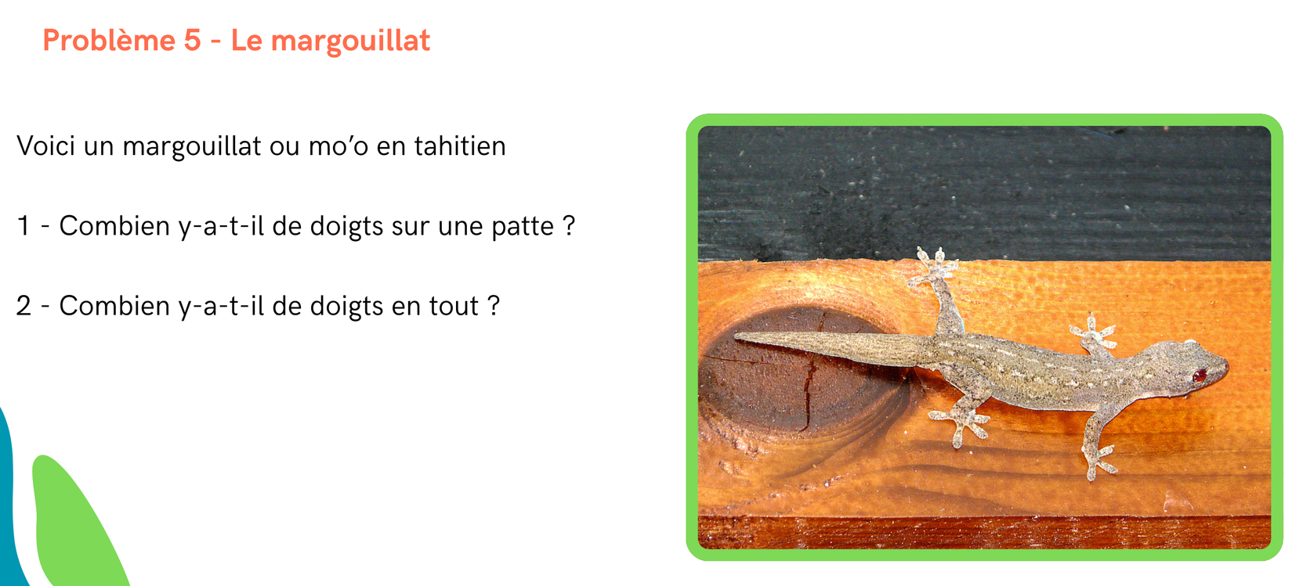
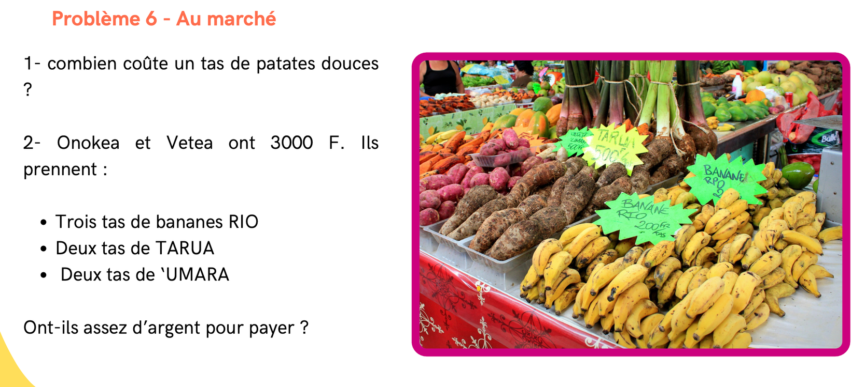
projet en image

Slide 5






OBJECTIFS DU PROJET 5'
RELIER LES MATHÉMATIQUES À LA VIE QUOTIDIENNE POLYNÉSIENNE
UTILISER LE NUMÉRIQUE DE MANIÈRE RAISONNÉE ET COLLABORATIVE.
DÉVELOPPER LA RÉSOLUTION DE PROBLÈMES ET LA COMMUNICATION MATHÉMATIQUE.
Créer un lien culturel et pédagogique entre Moorea et Punaauia.

Slide 6




1
3
Observation : découvrir les maths dans le réel quotidien des élèves
Création : formuler des énoncés à partird’images
2
Capture : photographier des situations concrètes.
Échange : résoudre les problèmes d’une autre école.
VALORISATION : PUBLIER LES PRODUCTIONS SUR ENT NATI.
DÉROULEMENT EN 5 PHASES 5'

Slide 7


L’ENT NATI AU CŒUR DU PROJET 5'
ESPACE DOCUMENTAIRE COLLABORATIF : DÉPÔT DES PHOTOS ET CAPSULES
ARTICLE FINAL.
CAHIERS MULTIMÉDIAS PARTAGÉS
ACCOMPAGNEMENT DES ENSEIGNANTS ET MÉDIATION NUMÉRIQUE
BLOG ET FORUM PARTAGÉ ENTRE ÉCOLES.
CO-INTERVENTION POUR LA CRÉATION ET LA PUBLICATION DES CONTENUS
BANQUE DE RESSOURCES MATHÉMATIQUES LOCALES

Slide 8




EVALUATION ET PERSPECTIVES 5'
OBSERVER
ANALYSER
PROJETER
  Analyse des progrès dans la formulation et la résolution de problèmes
Échanges entre enseignants sur les leviers et freins.
  Extension possible à d’autres îles et mutualisation au sein des circonscriptions.
  • Observation de l’engagement et de la motivation des élèves

Slide 9






DÉMARCHE 10'
ON OBSERVE LES DONNÉES APPARENTES DANS LA PHOTO
ON ÉCRIT UNE SITUATION QUI DEMANDE UNE RECHERCHE, UN CALCUL
ON SE DEMANDE ....
ON SE SOUVIENT D’UNE SITUATION SIMILAIRE RENCONTRÉE EN CLASSE
je vois ....
La réponse ne doit pas se trouver directement sur la photo; les élèves doivent être en situation de recherche/ calcul / verbalisation et validation par une phrase réponse.

Slide 10
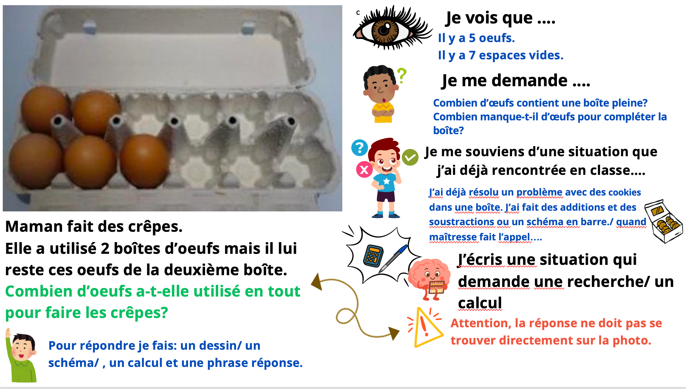

Slide 11
QUELQUES EXEMPLES DE PRODUCTIONS PAR LES ÉLÈVES 10'
cahier multimédia
RDV SUR NATI
mes applis

Slide 12





À VOS CAHIERS NUMÉRIQUES!
Seuls ou en binômes, réaliser un cahier multimédia avec 2 ou 3 photos problèmes à présenter à vos élèves en variant texte/ audio et en utilisant la démarche proposée ou réadaptée selon vos besoins en classe

Slide 13



PRÉSENTATION ET PARTAGE VIA NATI

Slide 14



Je vous propose d’évaluer l’action de formation sur le mur collaboratif ( application de Nati) afin de pouvoir anticiper vos besoins pour une prochaine animation et prendre en considération vos retours pour les prochaines formations.

